Slide 1
Происхождение митохондрий и blast
Про эволюцию

Slide 2
Задание 1. Проверить гипотезу о происхождении митохондрий ☺
Гипотеза: митохондрии произошли в результате симбиоза общего предка всех эукариот и предка каких-то бактерий
In 1970 Lynn Margulis published “Origin of Eukaryotic Cells”, an influential book that effectively revived the long-standing but mostly moribund idea that mitochondria and plastids (chloroplasts) evolved from free-living bacteria via symbiosis within a eukaryotic host cell. (W.Grey, 2012)
Как раз наступала эра последовательностей генов и, потом, геномов.
Чем последовательности помогут проверить гипотезу?

Slide 3
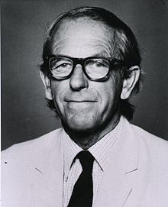
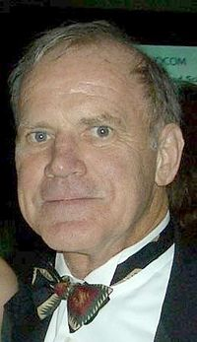
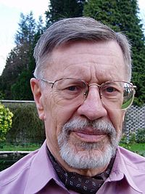
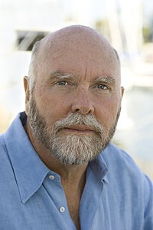
Немного истории
Первая последовательность белка:
1951-52, бычий инсулин, Фредерик Сэнгер (нобелевская 1958)
Секвенирование ДНК по Сангеру 1975-77
Фредерик Сангер, нобелевская премия 1980 (2-я) (с Уолтером Гильбертом и Полем Бергом)
Полимеразная цепная реакция 1985-86
Кэрри Муллис, нобелевская премия 1993 (совместно с Майклом Смитом)
Первая последовательность вируса:
1976, бактериофаг MS2, Уолтер Файрес (Walter Fiers)
Первый геном бактерии:
1995, Haemophilus influenza, Крэг Вентер (Craig Venter) и команда
Первый геном человека:
2001, 90%, международный консорциум
2001, Celera Genomics (Крэг Вентер)
Сегодня – след. слайд

Slide 4
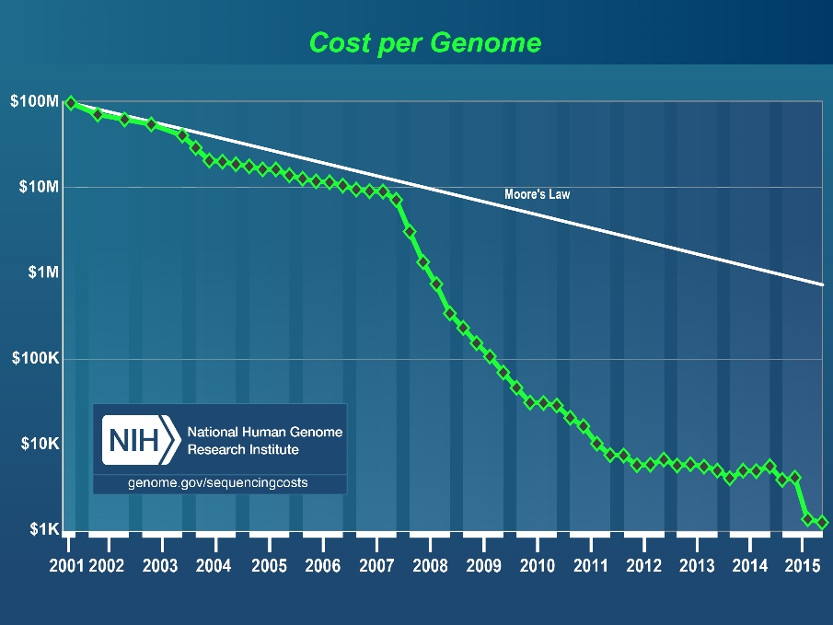
NGS: Революция в секвенировании
Вопрос: где
экспонента?
https://www.genome.gov/27565109/the-cost-of-sequencing-a-human-genome/

Slide 5
Что закодировано в митохондриальном геноме человека?
Гены двух рибосомальные РНК: 12S и 16S
Основа для рибосомы. Нужны еще рибосомальные белки. Они закодированы в основном геноме, хромосомах, содержащихся в ядре клетки. Эти белки проникают через мембрану митохондрии для образования рибосомы.
Гены транспортных РНК: 22 гена
Необходимы для синтеза белковой цепи
Гены белков: 13
Это гены дыхательной цепи митохондрий.
Сигналы, необходимые для транскрипции, регуляции, репликации и др.

Slide 6
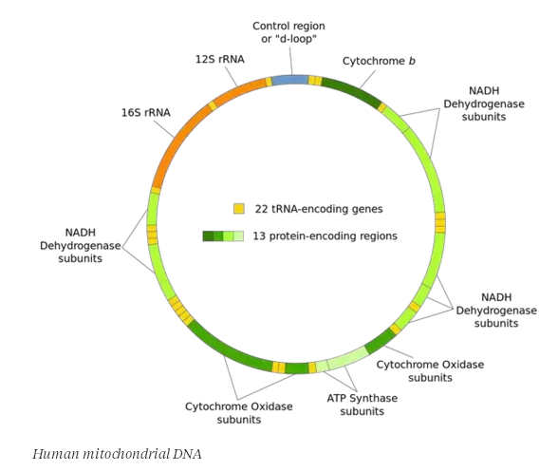
То же – как картинка

Slide 7
Если предки митохондрий – бактерии, то возникают вопросы
Генов митохондрии явно недостаточно для самостоятельной жизни:
Нужны полимеразы для транскрипции и репликации. Откуда берутся? Почему потерялись?
Нужны регуляторные белки и много чего еще
Имеющиеся гены, вероятно, потомки генов бактерий.
Как это проверить?
Выравнивание
Филогенетическое дерево

Slide 8
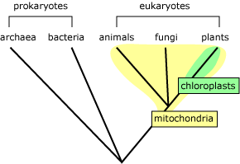
Для гомологичных генов мы ожидали бы филогенетическое дерево вроде такого. Причем могли бы уточнить от каких прокариот отходит ветка митохондрий

Slide 9
Повторение. Алгоритм глобального парного выравнивания

Slide 10
“Манхэттен с Бродвеями” – это карта сходства двух последовательностей (с весами, здесь не указанными)
M A S T R
M
G
S
S
N
K

Slide 11
Путь <=> глобальное выравнивание
M A S T R
M
GS
S
N
K
Перемещаться можно направо, вниз или по диагонали вниз
Вес диагонали берется из матрицы
Вес горизонтальной и вертикальной стрелки равен штрафу за гэп*
Путь превращается в выравнивание согласно примеру.
M-AST-R
MG-SSNK
* «штраф за гэп» заменить на «оброк за прореху»
Боря Бурков

Slide 12
Вес выравнивания
Нуклеотидные последовательности (один из вариантов): совпадение +2, несовпадение -3
штраф за 1й гэп 5, за каждый следующий 2 (аффинный штраф)
Задание 0 (обязательное для зачёта темы). Посчитать вес выравнивания:
First TGGAGTAACCAT--TTGGAGCTAGCCG
|||..|||||.| |.||||..|||||
Second TGGGATAACCTTTATAGGAGTCAGCCG

Slide 13
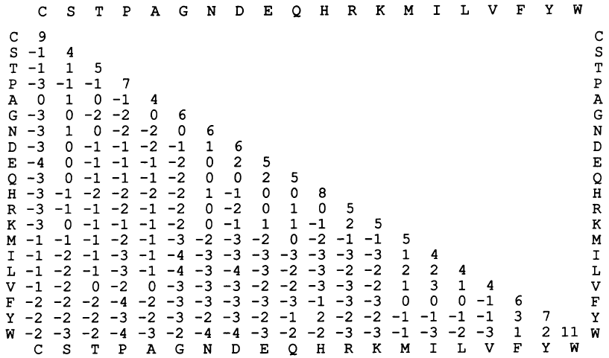
Последовательности белков. Матрица весов аминокислотных замен BLOSUM 62
Штраф за 1й гэп - 11, за каждое продолжение - 1
Треугольная (симметричная)
матрица

Slide 14
Штрафы за концевые гэпы. Сравните два выравнивания: без штрафов за концевые гэпы и с ними
Рис. 1. Выравнивание с нулевыми штрафами за концевые гэпы
Рис. 2. Выравнивание с ненулевыми штрафами за концевые гэпы

Slide 15
Аффинные штрафы за гэпы.
Штраф за первый гэп равен g, за каждый последующий h и h < g

Slide 16
Задание 2. а) (простое) Объясните какие изменения надо внести в граф «Манхэттен с Бродвеями», чтобы можно было штрафа за концевые гэпы определять отдельно (и делать нулевым)? б) (*)(сложное) Объясните как модифицировать граф «Манхэттен с Бродвеями», чтобы использовать аффинные штрафы за гэпы.

Slide 17
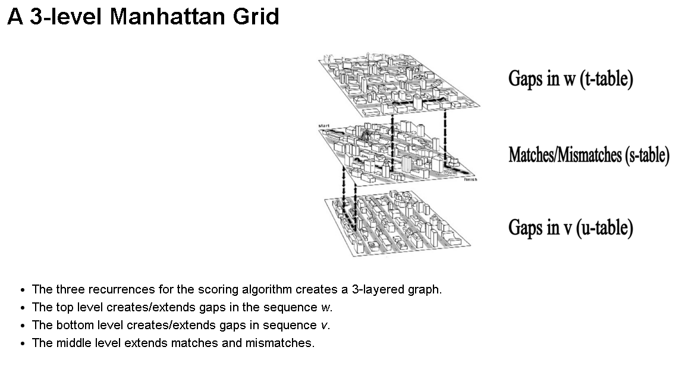
Подсказка к 2б: Транспортная сеть Манхэттена должна стать трехэтажной – subway и … монорельсы над улицами
Этот Манхеттен – для
аффинных штрафов за
гэпы
http://www.csbio.unc.edu/mcmillan/Comp555S16/Lecture14.html
Приходится усложнить граф: каждая вершина заменяется на три: одна “под” перекрестком, одна “над” перекрестком.
В Манхэттене будущего под каждой avenue проложена линия метро с севера на юг, над каждой street монорельс с запада на восток. Поездки в метро и по монорельсу - штраф h за квартал, спуск в метро/подъём на монорельс – штраф g
(*) Опишите граф для аффинных штрафов и веса ребер
Число операций для аффинных гэпов равно C_{af}nm. Константа C_{af} больше C_{lin} по крайней мере, втрое; для компьютера – не существенно.

Slide 18
BLAST – программа поиска последовательностей, похожих на данную

Slide 19
Задача поиска
Последовательность белка несет мало информации
Смысл в биологических последовательностях – сравнение, определение гомологии белков, предсказание функции, реконструкция филогении, …..
Для сравнения последовательности надо выровнять
О гомологичности судят по степени сходства последовательностей.
Критерий гомологичности: сходство такое, какое не могло бы быть получено случайно
Важная задача: поиск гомологичных последовательностей среди всех известных

Slide 20
Формулировка задачи поиска по сходству Дано: 1) последовательность белка; 2) банк последовательностей, например, Uniprot или часть его, состоящая из всех белков бактерий Требуется: получить список белков (или их доменов), гомологичных данному белку Решение: список последовательностей со сходством больше порога, отражающего степень неслучайности

Slide 21
Наивное решение
Для каждой банковской последовательности строим выравнивание с данной последовательностью
По выравниванию решаем гомологичны ли белки
Если да, то дописываем в список находок
Локальное или глобальное выравнивание?
Две проблемы
1) справится ли компьютер
2) как принять решение о гомологичности

Slide 22
Время работы выравнивания входной последовательности с каждой банковской
Предположения
Uniprot N = 100 млн посл по m = 340 aa в каждой
сегодня 85 млн в TrEMBL и 500 тыс. в SwissProt
средняя длина 340 aa
входная посл n = 1000 aa
в формуле C*n*m константа C = 10
процессор выполняет 30 млн арифметических операций в сек.
Расчет
Число операций N*C*n*m = 10⁸ *10*10³ *340 = 3.4*10¹⁴
Время работы 3.4*10¹⁴ /3*10⁷ сек = 10⁷ сек = 3000 часов
На кластере с 1000 процессорами время поиска 3 часа …..
ЯВНО НЕ УДОВЛЕТВОРИТЕЛЬНО

Slide 23
BLAST. Быстрый эвристический алгоритм поиска
BLAST сначала отбирает те последовательности и места (номер остатка) в них, с которых имеет смысл начать строить выравнивание The central idea of the BLAST algorithm is that a statistically significant alignment is likely to contain a high-scoring pair of aligned words.
Для этого индексируются все слова небольшой длины (W = 6 по умолчанию) во всех последовательностях Uniprot!

Slide 24
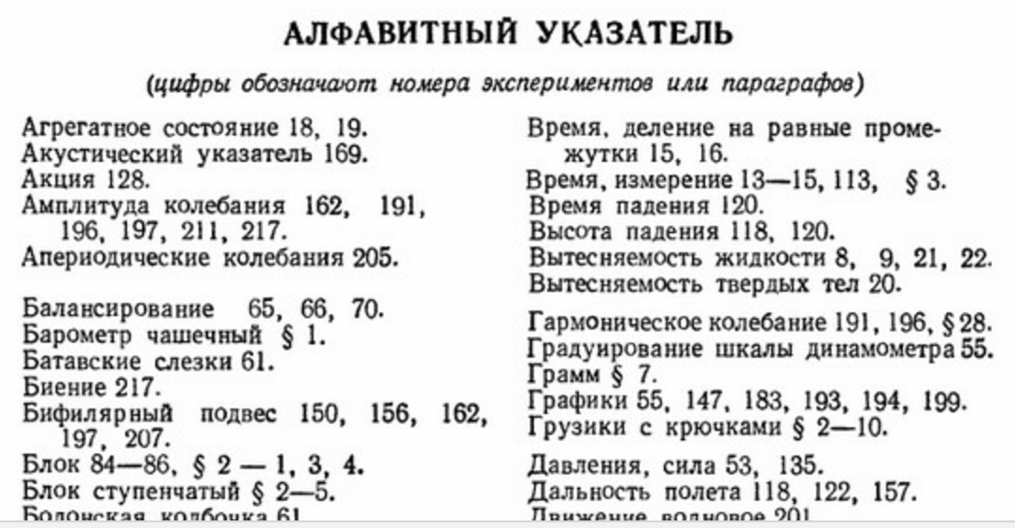
Индекс – то же, что алфавитный указатель страниц

Slide 25
Программа создает таблицу
Слово
AMNNRA
……………
FALTGG
Где встречается
PPP_ECOLI 51, 237; QQQ_HUMAN 976; SSS_DROME 17, 111; ……
…………
…………

Slide 26
Составим список слов длины W из входной последовательности
Входная последовательность (query): QLGVKAGW
Пусть длина слова W = 3
два слова считаются похожими, если вес выравнивания слов больше или равен T = 13
Шаг 1: запомним все слова длины W во входной последовательности: QLG LGV GVK VKA KAG AGW
Шаг 2: Расширим список, добавив похожие слова: GAK GTK GGK GLK аналогично для других слов
GVK 18
GAK 16
GIK 16
GGK 14
GLK 13
GNK 12
GRK 11
GEK 11
GDK 11
Для каждого слова указан вес выравнивания с GVK

Slide 27
Отбор банковских последовательностей для выравнивания
Шаг 3: По хэш таблице составляем список всех находок слов входной последовательности в Uniprot. Сортировка – по AC и номеру позиции
Для отбора последовательности необходимы ДВА слова на расстоянии ≤ A ( A = 20) причем на ОДНОЙ ДИАГОНАЛИ (след. слайд)
Входное слово | Посладовательность (AC) | Номер остатка | Берем ли для выравнивания
GVK | QSTFU24 | 127 | Нет, если только одно совпадение
GVK | ASTRLR1 | 11 | Нет, так как расстояние между словами во входной последовательности не равно расстоянию в банковской последовательности
AGW | ASTRLR1 | 42
GLK | Q42FU2 | 543 | Нет, если только одно совпадение
……..
QLG | STUF2A4 | 237 | Берем, так как расстояние между словами во входной последавательности равно расстоянию в банковской последовательности
AGW | STUF2A4 | 242
GLK | QSTFU24 | 32

Slide 28
Отбор последовательности: два слова на одной диагонали на расстоянии меньше A (зеленые)
Database sequence
Query
A
Ungapped extension if:
2 "Hits" are on the same diagonal but at a distance less than A
Database sequence
Query
A
Extension using dynamic programming
limited to a restricted region
limited through a score drop-off threshold

Slide 29
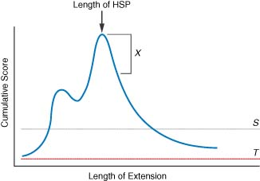
Выравнивание начинается с найденных слов в две стороны
Выравнивание начинается с найденных слов в две стороны
Сначала продолжается без гэпов.
Критерий остановки см. на рис.
Затем полученные выравнивания объединяются с гэпами
X= significance decay
S= min. score to return a BLAST hit
T= neighborhood score threshold

Slide 30
Роль длины слова. Мой эксперимент
Вход: последовательность из 466 остатков
NCBI BLAST (https://blast.ncbi.nlm.nih.gov/)
Область поиска:
Swissprot, белки из бактерии
Параметры, кроме wordsize, по умолчанию. В частности, порог E-value = 10
W = 6
Найдено 16 последовательностей, в них 18 находок
8 находок с E < 0.001
Время работы сервиса NCBI – менее одной минуты
W = 2
Найдено 69 последовательностей, в них 75 находок
12 находок с E < 0.001
Время работы сервиса NCBI – около 35 мин

Slide 31
Программа BLAST. Оценка находок
Результатом работы BLAST является список находок
Каждая находка представляет из себя локальное выравнивание входной последовательности и банковской
Выравнивание имеет вес, чем больше вес – тем лучше находка.
Есть много матриц весов; можно менять и штрафы за индели
Надо избавиться от зависимости веса от выбора этих параметров выравнивания.
Для этого вводится нормализованный вес, он же – вес в битах
Формула:
B = Bit-score = (λ * Score – ln K) / ln 2
Нормализованный вес для выравниваний без гэпов не зависит от матрицы весов и штрафов
В теории вес в битах B = 30 значит, что надо построить 2³⁰ выравниваний со случайными последовательностями чтобы получить ОДНО с таким же или лучшим весом.

Slide 32
BLAST
Для каждой находки BLAST вычисляет т.н. E-value
E-value это математическое ожидание числа находок с таким же или большим весом выравнивания в банке “случайных” последовательностей того же размера как Uniprot (или как часть Uniprot, в которой велся поиск).
E-value зависит от объёма банка, в котором ведется поиск. Чем больше банк, тем больше шансов найти в нем выравнивание с данным или большим весом
E-value < 0.001 можно интерпретировать как вероятность того, что находка ошибочная
Карлин и Альтшуль (KARLIN AND ALTSCHUL, Methods for assessing the statistical significance of molecular sequence features by using general scoring schemes, Proc. Natl. Acad. Sci. USA Vol. 87, pp. 2264-2268, 1990) решили математическую задачу, позволяющую рассчитать E-value, не проводя эксперименты с поиском в случайном банке.
Формула: E-value = L_{query} * L_{bank} *2 ^{– Bit-score}

Slide 33
Входные параметры BLAST

Slide 34
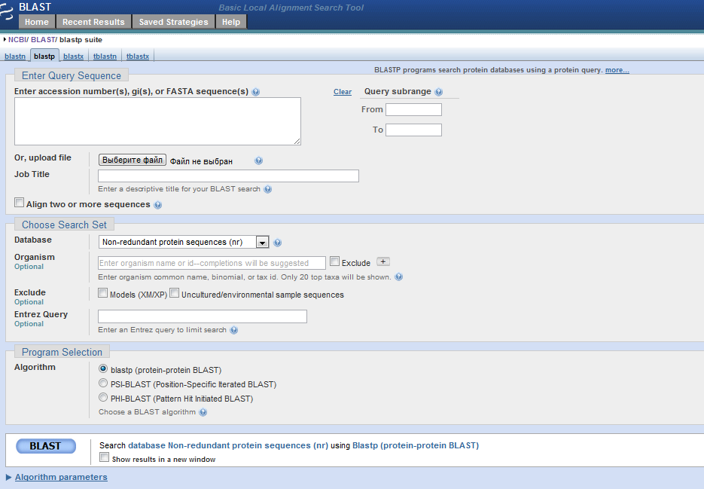
http://blast.ncbi.nlm.nih.gov/ → blast
вводим последовательность
база данных
организм (если надо ограничить)
дополнительные параметры

Slide 35
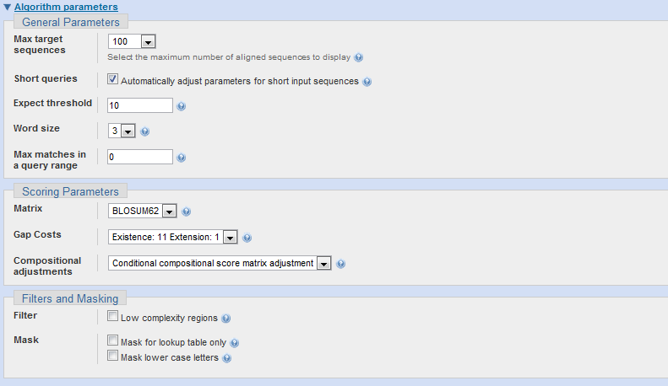
Параметры сервиса
максимальный размер выдачи
порог на E-value
параметры выравнивания
борьба с «участками малой сложности»

Slide 36
Участок малой сложности
Определяется как участок с смещенным составом (biased composition)
• Гомополимерные участки
• Короткие повторы
• Перепредставленность отдельных остатков
Может мешать анализу последовательностей
BLAST опирается на равномерное распределение частот аминокислотных остатков
Обычно ведет к ложным предсказаниям (false positives)
Лучше использовать «Compositional adjustments» (по умолчанию включен)

Slide 37
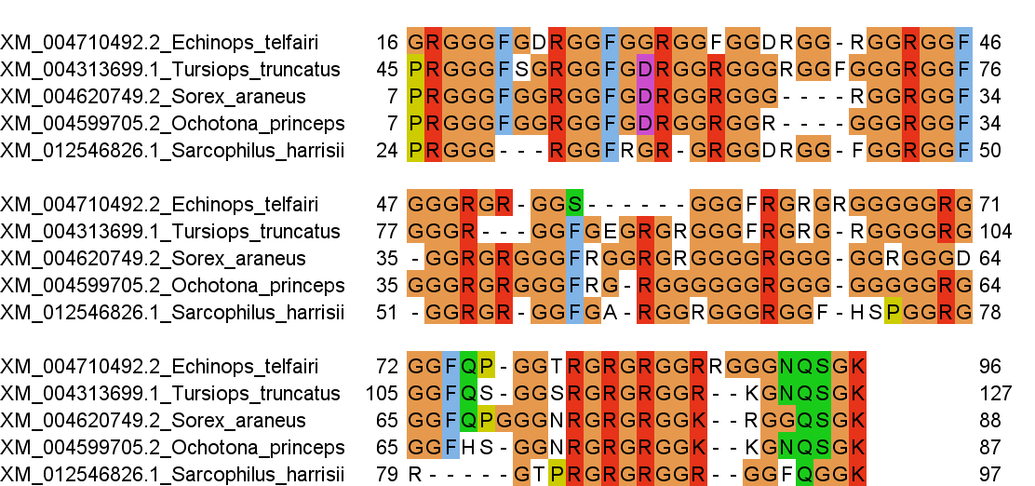
Пример участка малой сложности: GAR (глицин-аргинин богатый) домен

Slide 38
8. Что выдает BLAST?
Набор последовательностей, сходных с входной последовательностью
Для каждой находки приведены:
E-value (“Expect”), Bit Score и Score
Процент идентичности, сходства (Positives) и пробелов (Gaps) в выравнивании
Локальное выравнивание
Информация о найденной последовательности

Slide 39
Длина найденного белка
Length=129 Number of matches=1
Score = 78.6 bits (192), Expect = 9e-15, Method: Compositional matrix adjust.
Identities = 34/73 (47%), Positives = 50/73 (68%), Gaps = 0/73 (0%)
Query 17 YRLEEVQKHNNSQSTWIIVHHRIYDITKFLDEHPGGEEVLREQAGGDATENFEDVGHSTD 76
Y EEV +H W+I++ ++Y+I+ ++DEHPGGEEV+ + AG DATE F+D+GHS +
Sbjct 11 YTHEEVAQHTTHDDLWVILNGKVYNISNYIDEHPGGEEVILDCAGTDATEAFDDIGHSDE 70
Query 77 ARALSETFIIGEL 89
A + E IG L
Sbjct 71 AHEILEKLYIGNL 83
Вес в битах
Вес
E-value
Число сходных “букв”
Число символов гэпа
Число совпадений
Длина выравнивания

Slide 40
Чем плохо бесполое размножение?

Slide 41
Пример: митохондриальный геном людей.
Теорема: митохондриальные геномы всех ныне живущих людей произошли от митохондриального генома ОДНОЙ КОНКРЕТНОЙ ЖЕНЩИНЫ. Её принято называть митохондриальной ЕВОЙ.
Доказательство.
Смотрим только по женщинам (мужчины бесполезны как источники наследуемой МТ ДНК). Пусть сегодня на земном шаре живет N₀ женщин.
У каждой женщины – РОВНО одна мать (не считая детей от трех родителей ☺ )
Значит, число матерей N₋₁ современных женщин меньше или равно N₀. Почти невероятно, что равно, т.к. у одной матери может быть несколько дочерей! Значит, N₀ > N₋₁ > N₋₂ > ……
N₀ – конечное число, хотя и большое! Значит, в каком-то предковом поколении получим N_{-x} = 1. Она-то и есть митохондриальная Ева! Ее митохондриальная ДНК передалась всем нам только с мутациями при переписывании…

Slide 42
“Mitochondrial Eve” probably lived in
Africa about 200,000 years ago

Slide 43
Take home message: при бесполом размножении все живущие особи – потомки ровно одной. Это плохо для изменчивости!

Slide 44
Ienco et al.,
May "mitochondrial eve" and mitochondrial haplogroups
play a role in neurodegeneration and Alzheimer's disease?
Int J Alzheimers Dis. 2011:709061.

Slide 45
Мейоз половых хромосом
https://www.youtube.com/watch?v=kiZWI_yuGDM
Реабилитируем мужчин: был Y-хромосомный Адам, т.к. Y-хромосома передается от отца к сыну без полового размножения (почти целиком!)

Slide 46
КОНЕЦ презентации

